Slide 1
Junior automatizált tesztelő szakirány Vizsgaremek védés
Kissné Laár eszter
laar.eszter@gmail.com

Slide 2
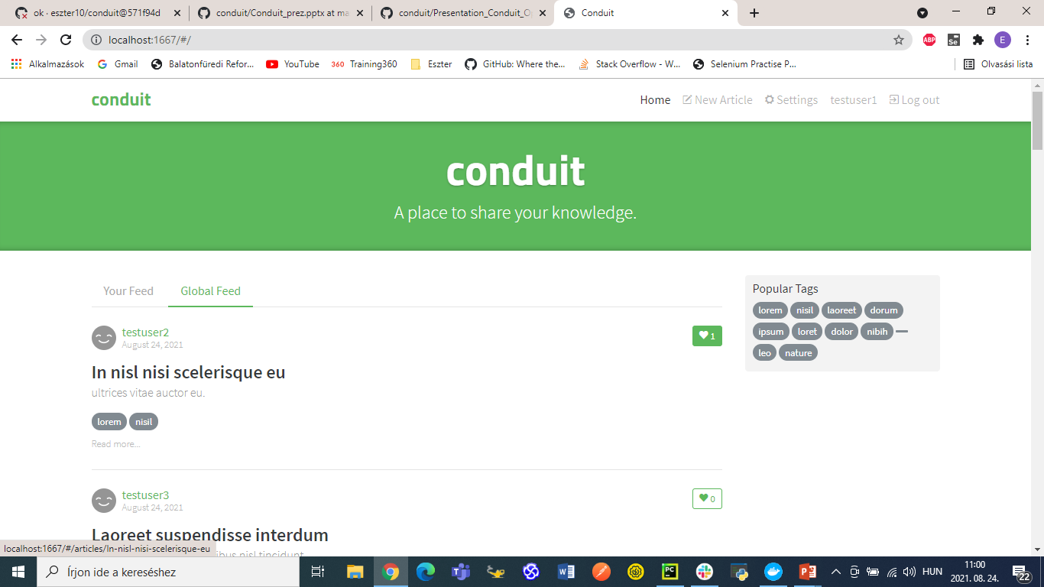
Tesztelt alkalmazás: conduit Applikáció
TC005 - New blog post
TC001 - User registration
TC002 - User login
TC003 - Log out
TC004 - Follow other authors
TC005 - New blog post
TC006 - Post comment
TC007 - Edit data
TC008 - Delete my existing blog post
TC009 - Cookie test
TC010 - Global feed is filled with data

Slide 3
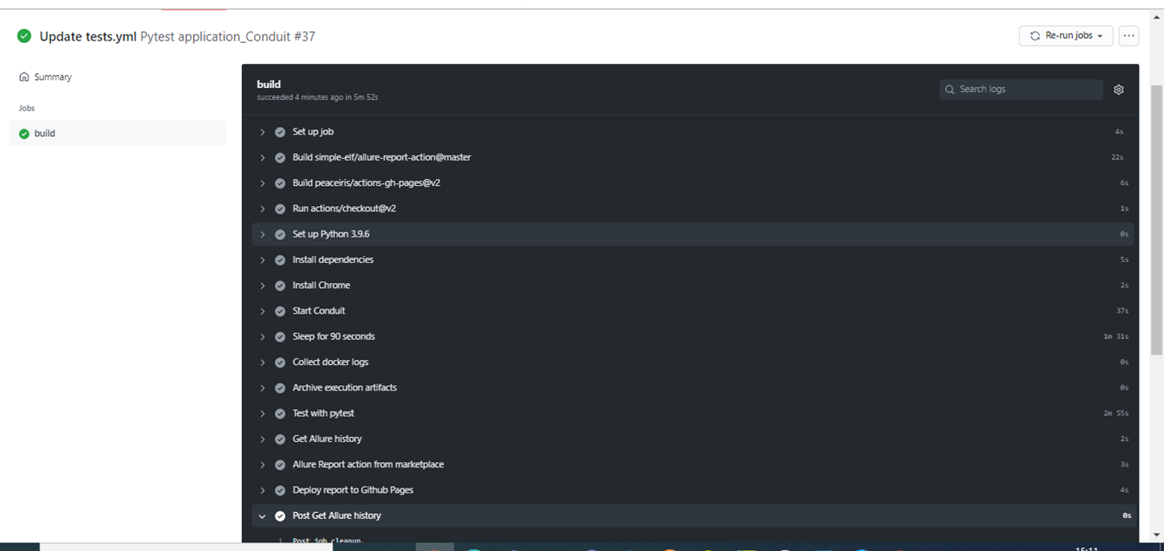
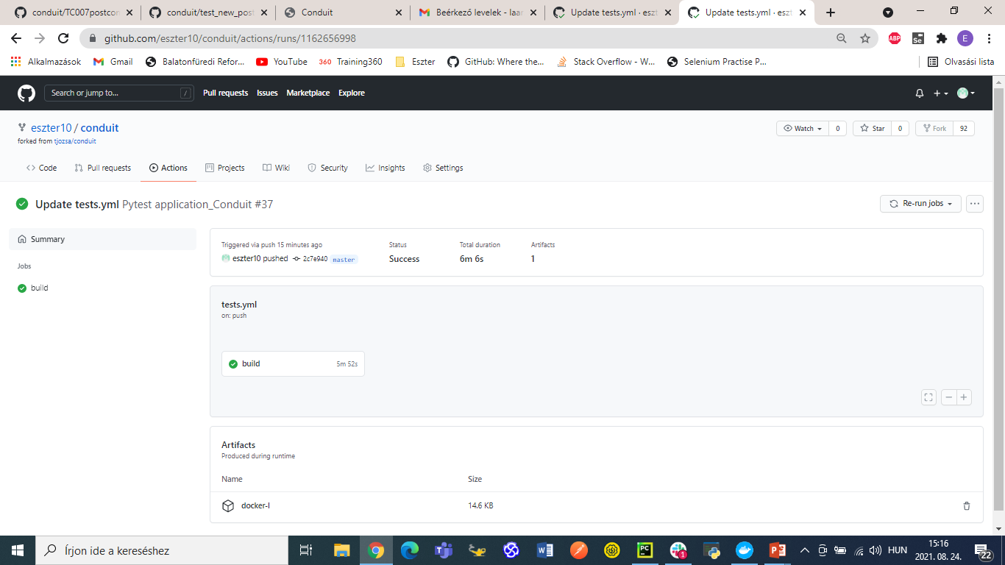
Github Action Workflow

Slide 4
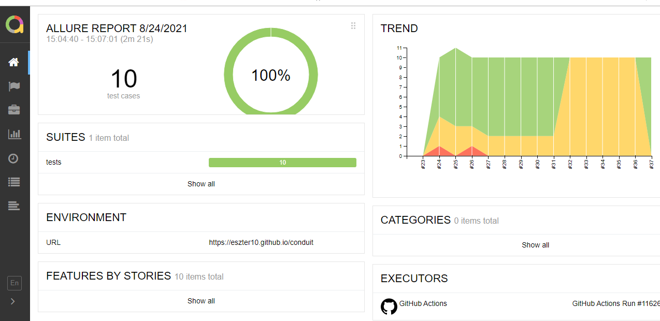
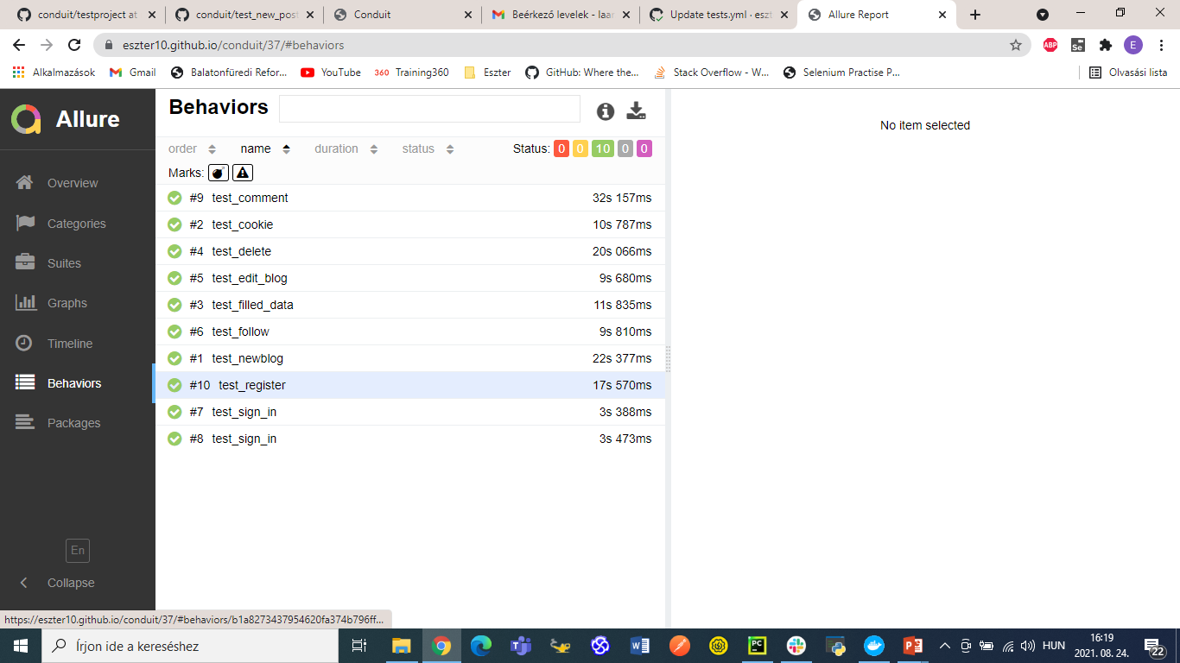
Vezetői tesztjelentés https://eszter10.github.io/conduit/37/

Slide 5
Köszönöm a figyelmet!
Viszontlátásra!

